Slide 1

ỦY BAN NHÂN DÂN QUẬN LONG BIÊN
TRƯỜNG MẦM NON CỰ KHỐI
LĨNH VỰC PHÁT TRIỂN NHẬN THỨC
Đề tài: Dạy trẻ cách xem giờ đồng hồ
Lứa tuổi: Mẫu giáo lớn
Giáo viên: Thẩm Thị Mai Phương
Nguyễn Nữ Hải Yến
Năm học: 2024- 2025

Slide 2


Mục đích- yêu cầu
1. Kiến thức:
- Trẻ biết đặc điểm và tác dụng của đồng hồ, biết chức năng của các chữ số và các kim trên đồng hồ.
- Nhận biết giờ đúng trên đồng hồ.
- Biết cách chơi, luật chơi của các trò chơi.
2. Kĩ năng:
- Biết cách tạo giờ đúng trên đồng hồ.
- Rèn luyện kỹ năng quan sát, chú ý, ghi nhớ có chủ định.
- Kỹ năng làm việc theo nhóm.
3. Thái độ:
- Giáo dục trẻ biết quý trọng và tiết kiệm thời gian. Có ý thức thực hiện đúng giờ giấc trong sinh hoạt hàng ngày.
- Hứng thú, tích cực tham gia các hoạt động.

Slide 3

CẤU TRÚC BÀI HỌC
Phần 1: Ổn định tổ chức
Phần 2: Phương pháp, hình thức tổ chức
Phần 3: Kết thúc

Slide 4

1. Ổn định tổ chức: Chiếc đồng hồ báo thức

Slide 5


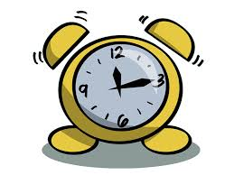
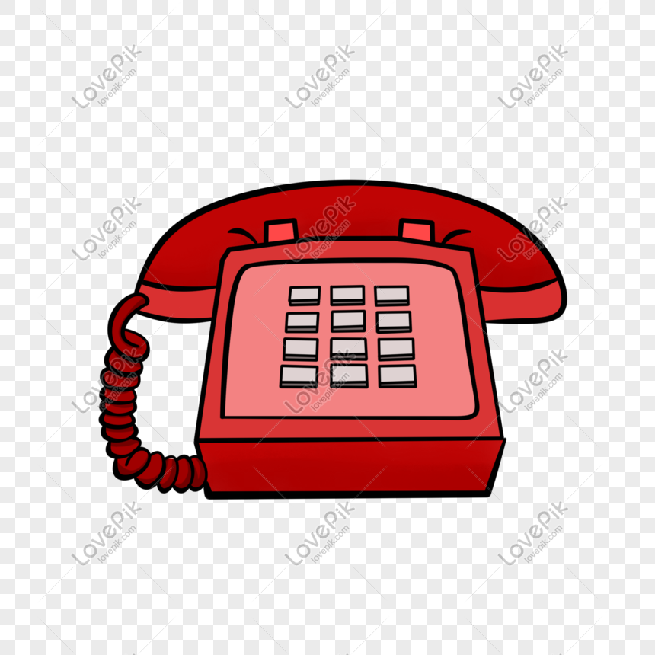
Rảnh rang kêu suốt đêm ngày
Nhắc em đi ngủ, nhắc em học bài
Một kim chạy chậm khoan thai
Một kim chạy những bước dài thật nhanh
Đố bé đó là cái gì?

Slide 6
2. Phương pháp, hình thức tổ chức:

Slide 7
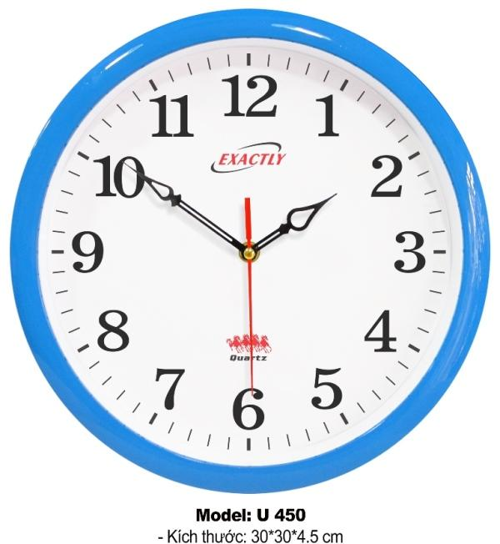
* Giới thiệu về đồng hồ số:

Slide 8

12
11
1
10
2
9
3
8
4
7
5
6

Slide 9


Bé hãy nhìn xem đây là mấy giờ?
a. 6 giờ
b. 12 giờ
c. 9 giờ

Slide 10
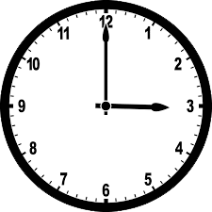
Bé hãy nhìn xem đây là mấy giờ?
a. 3 giờ
b. 2 giờ
c. 9 giờ

Slide 11
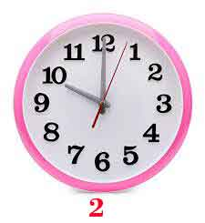
Bé hãy nhìn xem đây là mấy giờ?
a. 8 giờ
b. 10 giờ
c. 12 giờ

Slide 12
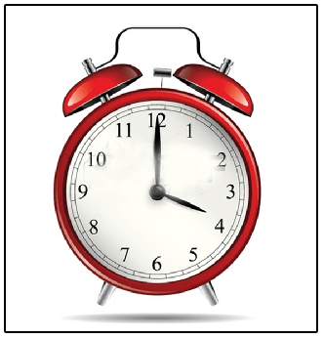
Bé hãy nhìn xem đây là mấy giờ?
a. 6 giờ
b. 4 giờ
c. 7 giờ

Slide 13
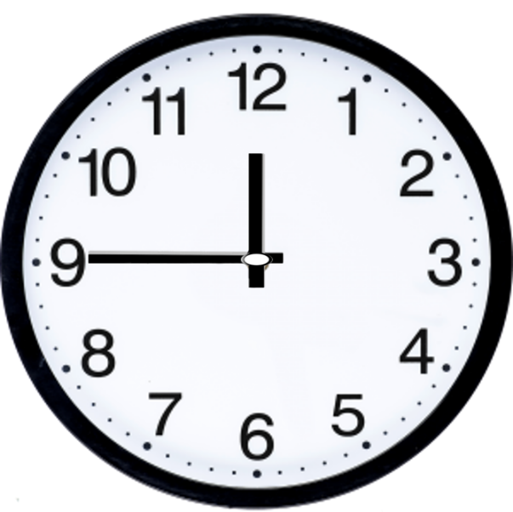
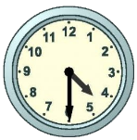
Theo bé cách xem giờ đúng là?
a. Giờ đúng là khi kim dài chỉ vào số 12 và kim ngắn chỉ vào 1 số bất kỳ trên mặt đồng hồ gọi là giờ đúng
b. Giờ đúng là khi kim ngắn chỉ vào số 12 và kim dài chỉ vào 1 số bất kỳ trên mặt đồng hồ gọi là giờ đúng
c. Giờ đúng là khi kim dài chỉ vào số 6 và kim ngắn chỉ vào 1 số bất kỳ trên mặt đồng hồ gọi là giờ đúng

Slide 14
Bé cùng xem giờ đúng

Slide 15

Các con hãy quan sát thật tinh và chọn chiếc đồng hồ chỉ giờ đúng theo yêu cầu của cô nhé

Slide 16

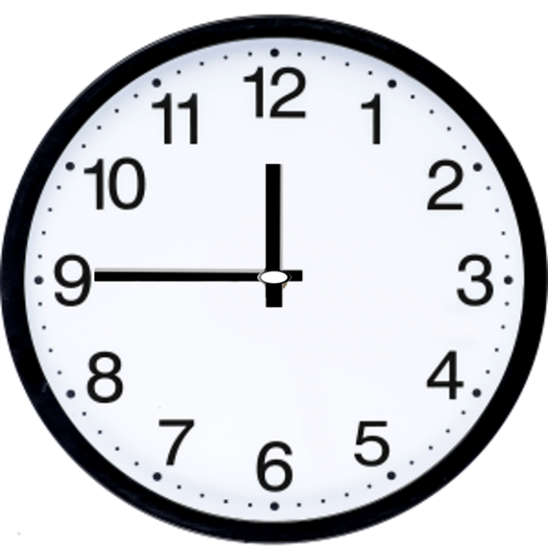
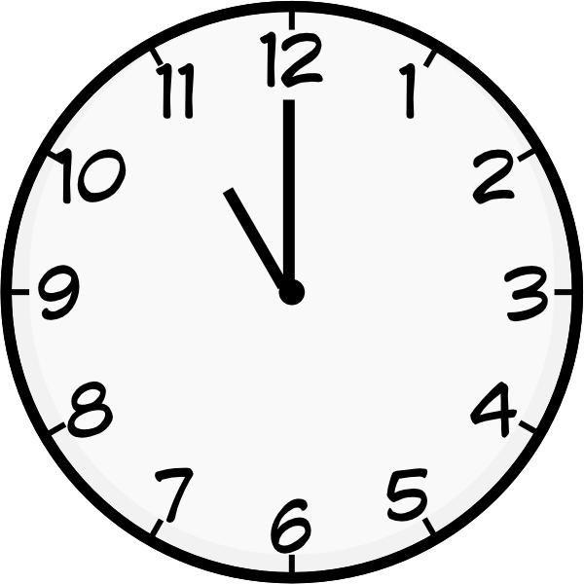
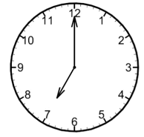
7 giờ
Bé hãy chọn chiếc đồng hồ chỉ 7 giờ đúng nào!
1
2
3

Slide 17
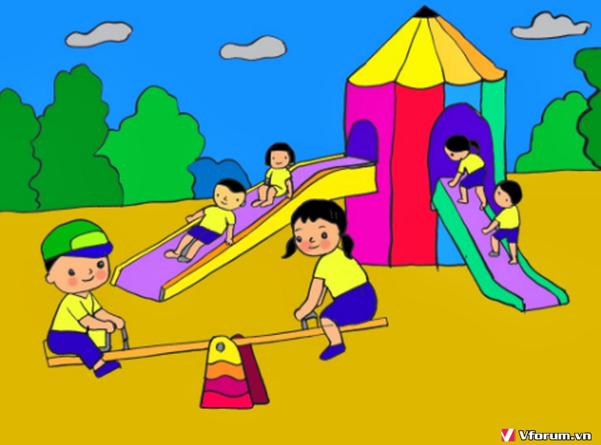
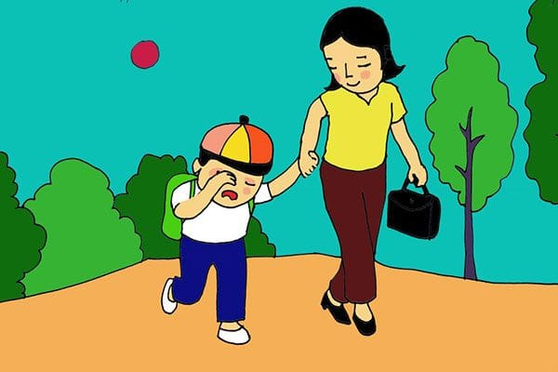
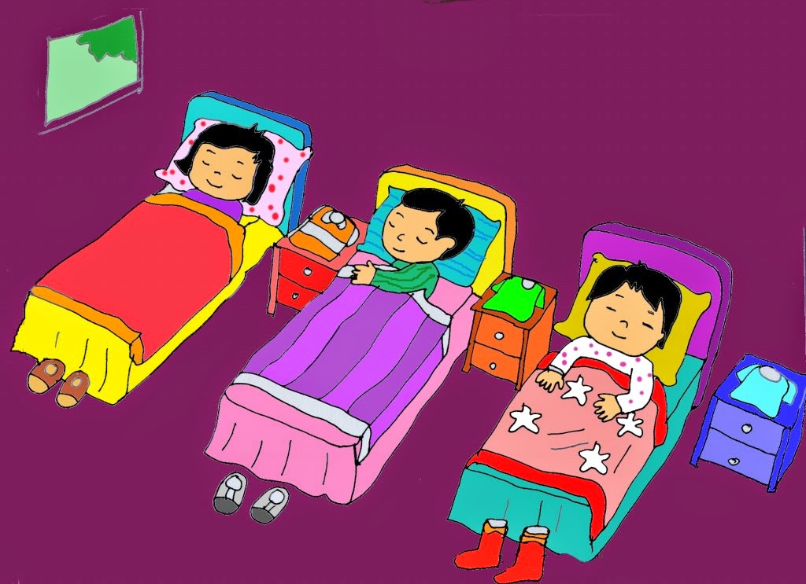
7 giờ sáng bé làm gì?
a. Bé vui chơi
b. Bé đi học
c. Bé ngủ trưa

Slide 18

8 giờ
Bé hãy tìm chiếc đồng hồ chỉ 8 giờ đúng nào!
1
2
3

Slide 19
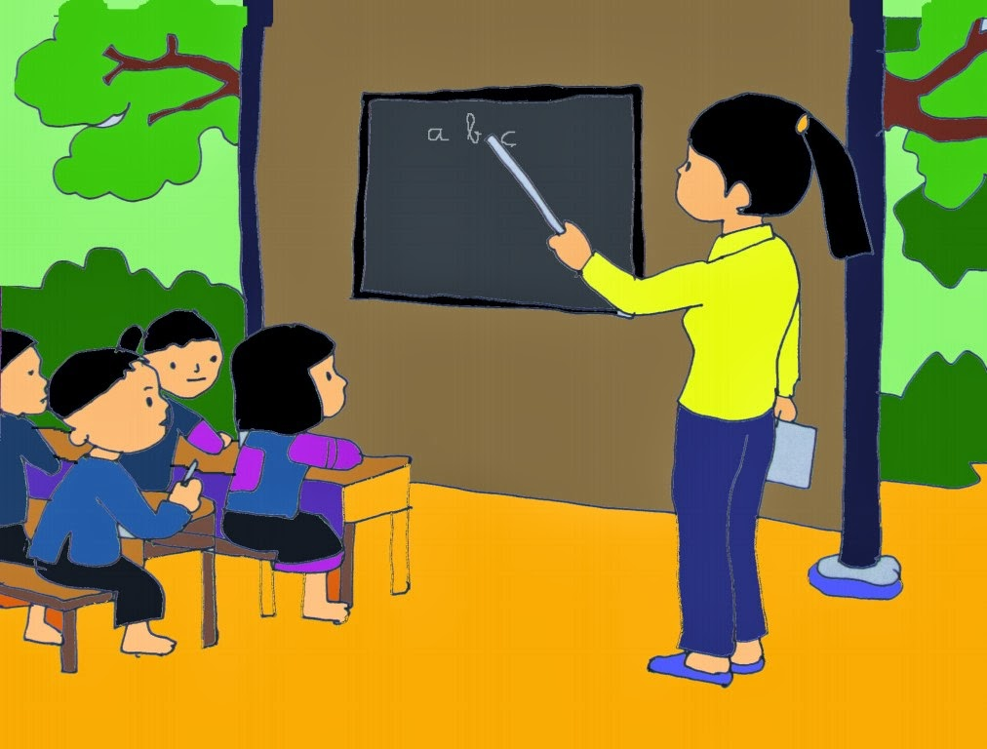
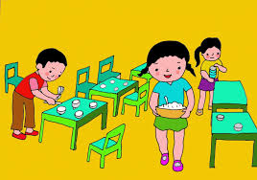
8 giờ sáng ở lớp bé làm gì?
a. Bé học bài
b. Bé ăn cơm
c. Bé đi học

Slide 20
11 giờ
Bé hãy tìm cho cô chiếc đồng hồ chỉ 11 giờ đúng nào!
1
2
3

Slide 21
11 giờ đúng ở lớp bé thường làm gì?
a. Bé học bài
b. Bé ăn cơm
c. Bé vui chơi

Slide 22
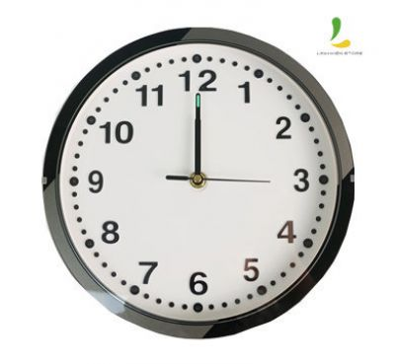
12 giờ
Bé hãy tìm giúp cô chiếc đồng hồ chỉ 12 giờ đúng nhé!
1
2
3

Slide 23
12 giờ đúng ở lớp bé thường làm gì?
a. Bé ngủ trưa
b. Bé ăn cơm
c. Bé đi học

Slide 24
4 giờ
Bé hãy chọn chiếc đồng hồ chỉ 4 giờ đúng nào!
2
1
3

Slide 25

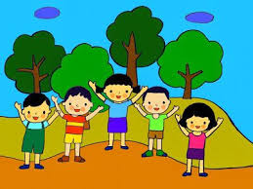
4 giờ chiều ở lớp bé thường làm gì?
a. Bố mẹ đón bé về
b. Bé ăn cơm
c. Bé tập thể dục

Slide 26

Ngoài chiếc đồng hồ báo thức và đồng hồ số ra hôm nay cô sẽ giới thiệu với các con một chiếc đồng hồ nữa, đó là đồng hồ điện tử đấy!

Slide 27

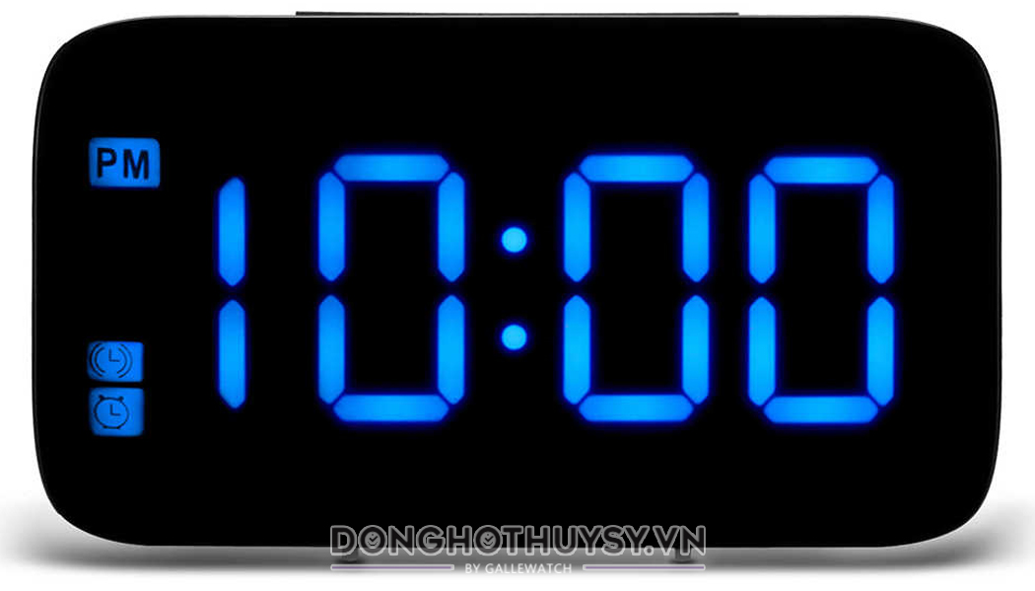
Giới thiệu về đồng hồ điện tử:
Trên đồng hồ điện tử có rất nhiều số, 2 số đầu là số chỉ giờ, 2 số sau là số chỉ phút

Slide 28
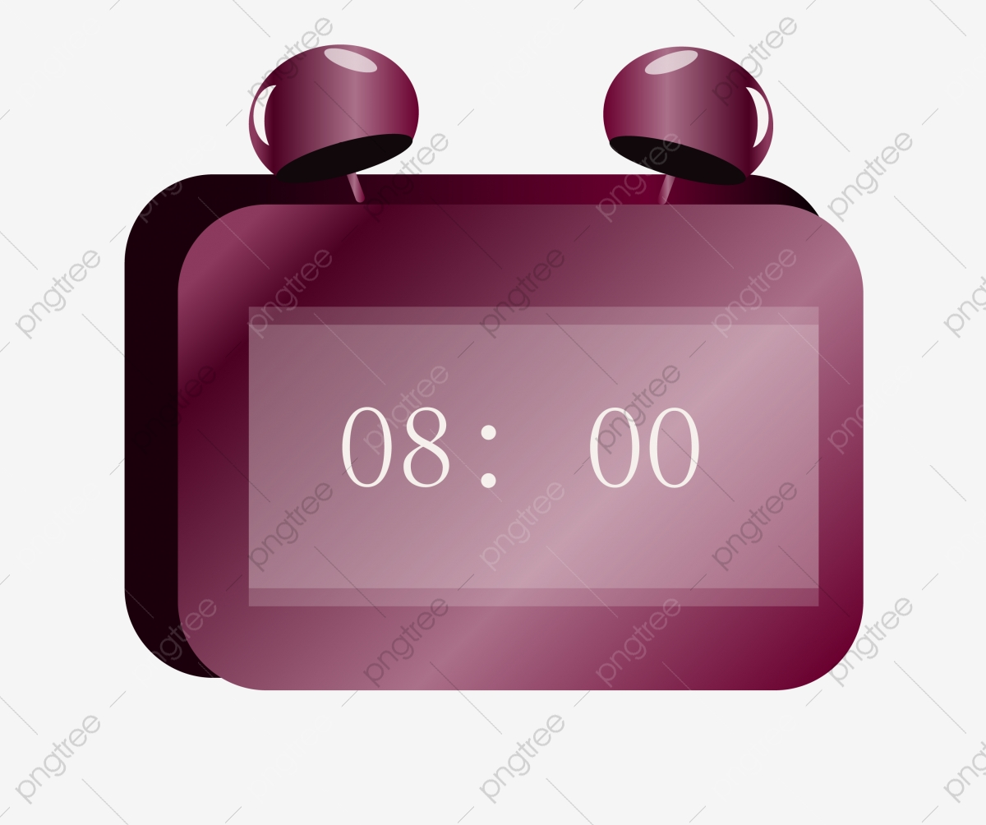
Cách xem giờ đúng trên đồng hồ điện tử
2 chữ số đằng sau sẽ hiện số 00, 2 chữ số đầu hiện số bất kỳ thì được gọi là giờ đúng

Slide 29

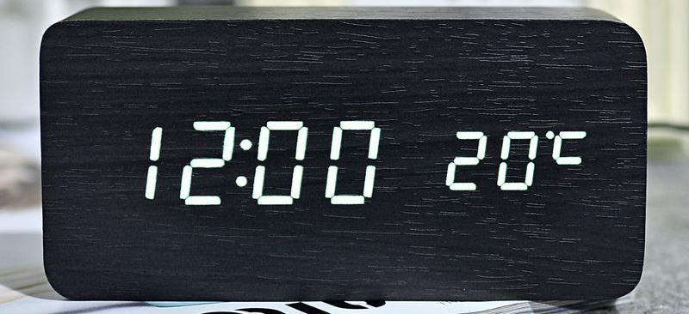

Bé hãy tìm đồng hồ điện tử chỉ 8 giờ đúng?
2
1
3

Slide 30


Đồng hồ điện tử này chỉ 5 giờ. Đúng hay sai?
1. Đúng
2. Sai

Slide 31
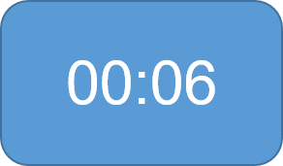
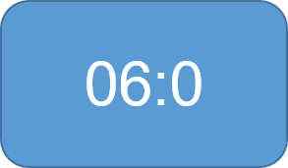
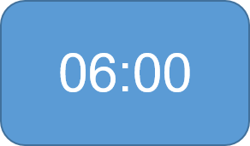
Theo bé, cách xem giờ đúng trên đồng hồ điện tử là?
1. 2 chữ số đằng sau hiện số bất kỳ, 2 chữ số đầu hiện số 00 thì được gọi là giờ đúng
2. Chữ số đằng sau hiện số 0, 2 chữ số đầu hiện số bất kỳ thì được gọi là giờ đúng
3. 2 chữ số đằng sau hiện số 00, 2 chữ số đầu hiện số bất kỳ thì được gọi là giờ đúng

Slide 32
* Luyện tập:

Slide 33

Trò chơi: Nhìn nhanh đoán giỏi

Slide 34


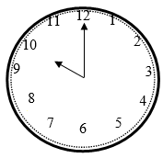

Bé hãy tìm xem chiếc đồng hồ số nào chỉ giờ giống với chiếc đồng hồ điện tử này nhé?
1
2
3

Slide 35

Bé hãy tìm xem chiếc đồng hồ số nào chỉ giờ giống với chiếc đồng hồ điện tử này nhé?
1
2
3

Slide 36


Bé hãy tìm xem chiếc đồng hồ điện tử nào chỉ giờ giống với chiếc đồng hồ số này nhé?
1
2
3

Slide 37
Bé hãy chọn chiếc đồng hồ chỉ giờ đúng?
3
1

Slide 38

Kết thúc giờ học!

